Slide 1
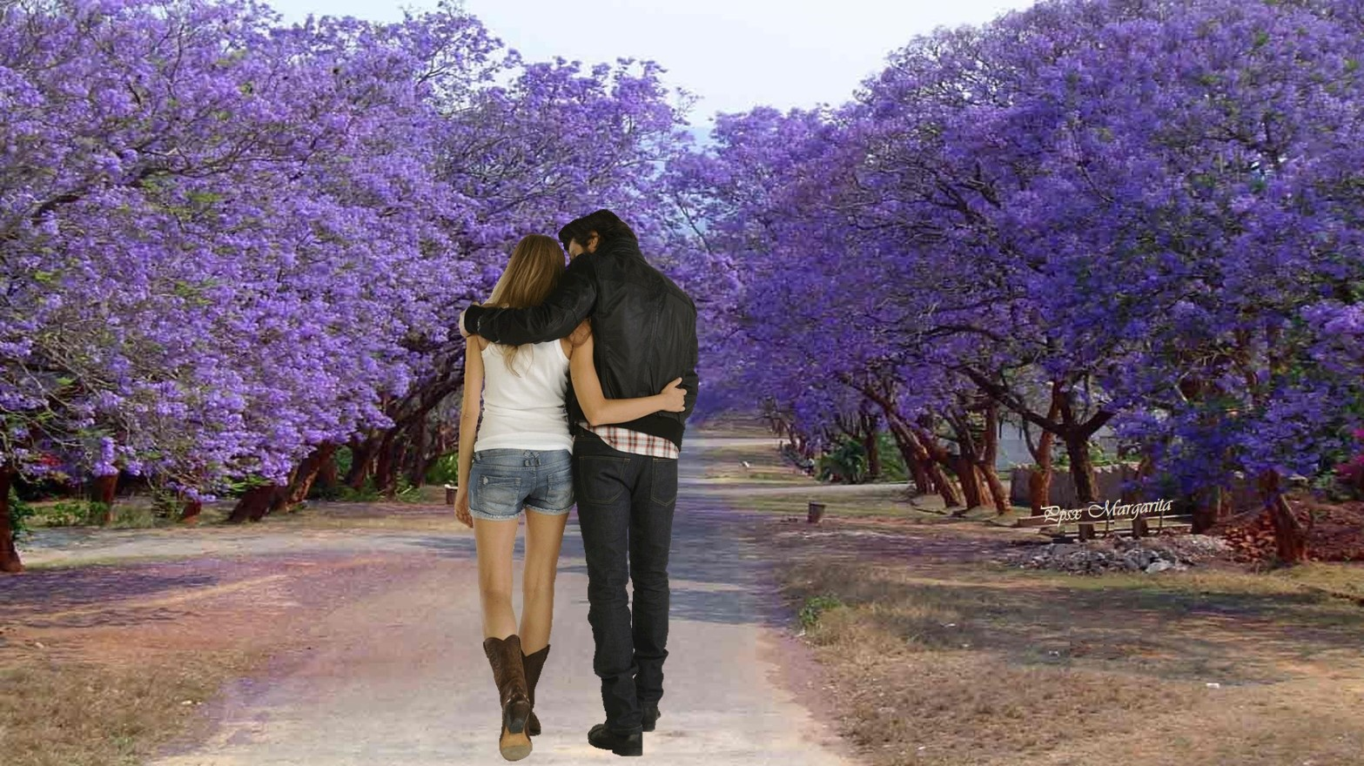







Slide 2



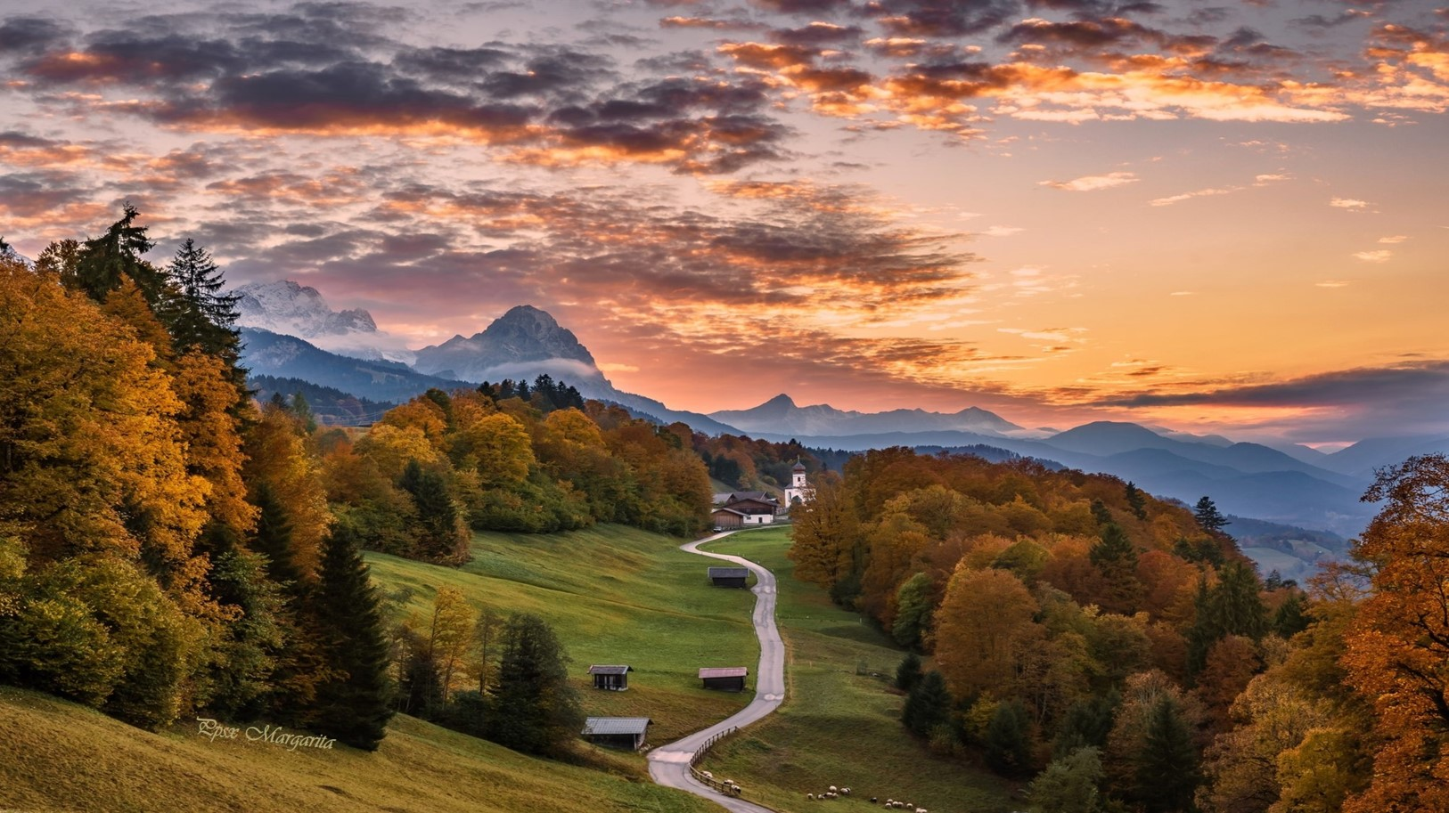

Slide 3



Una lluvia de estrellas cayó sobre mis labios,
y en ese mismo instante, separamos las manos.
Recorríamos juntos, el camino de asfalto,
burbujas de sonrisas, brillaban en lo alto.

Slide 4


Allí nos despedimos,
sin saber hasta cuando,
la risa en los bolsillos,
y en el pecho el fracaso.

Slide 5
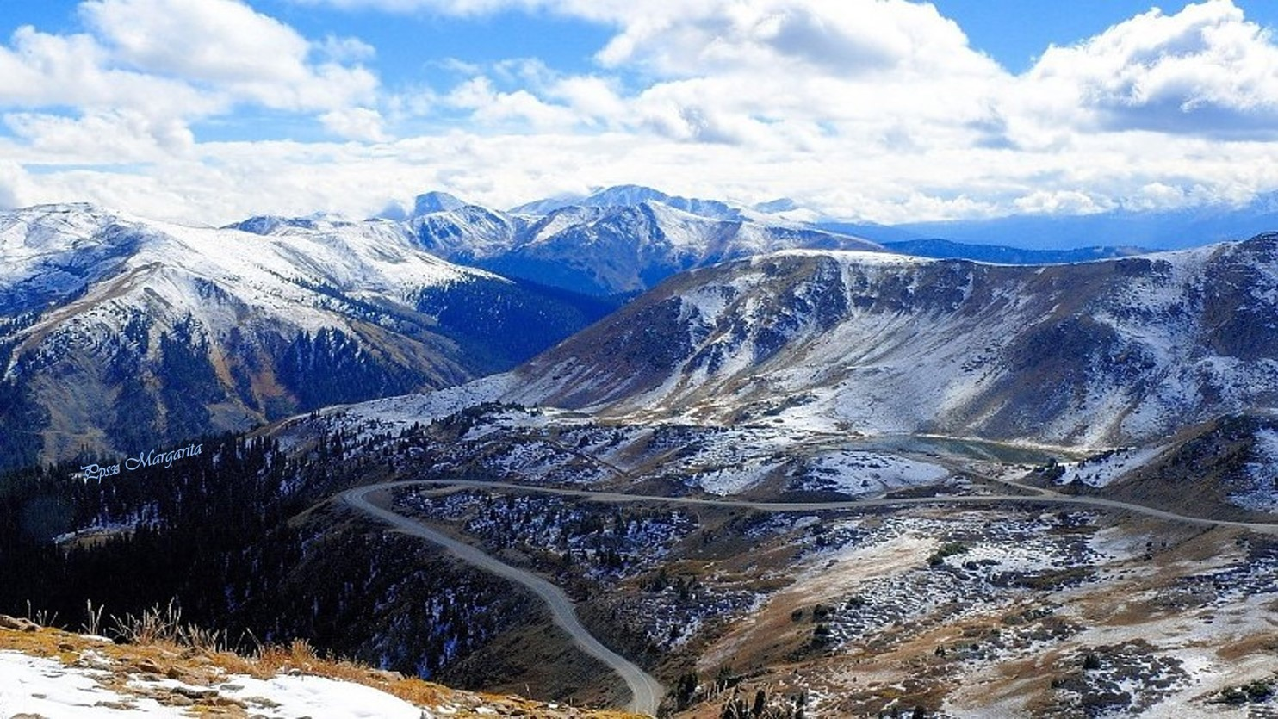


Slide 6
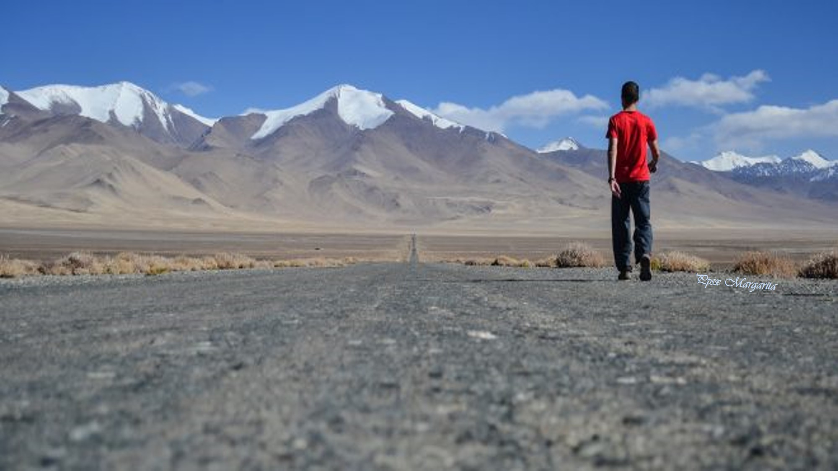
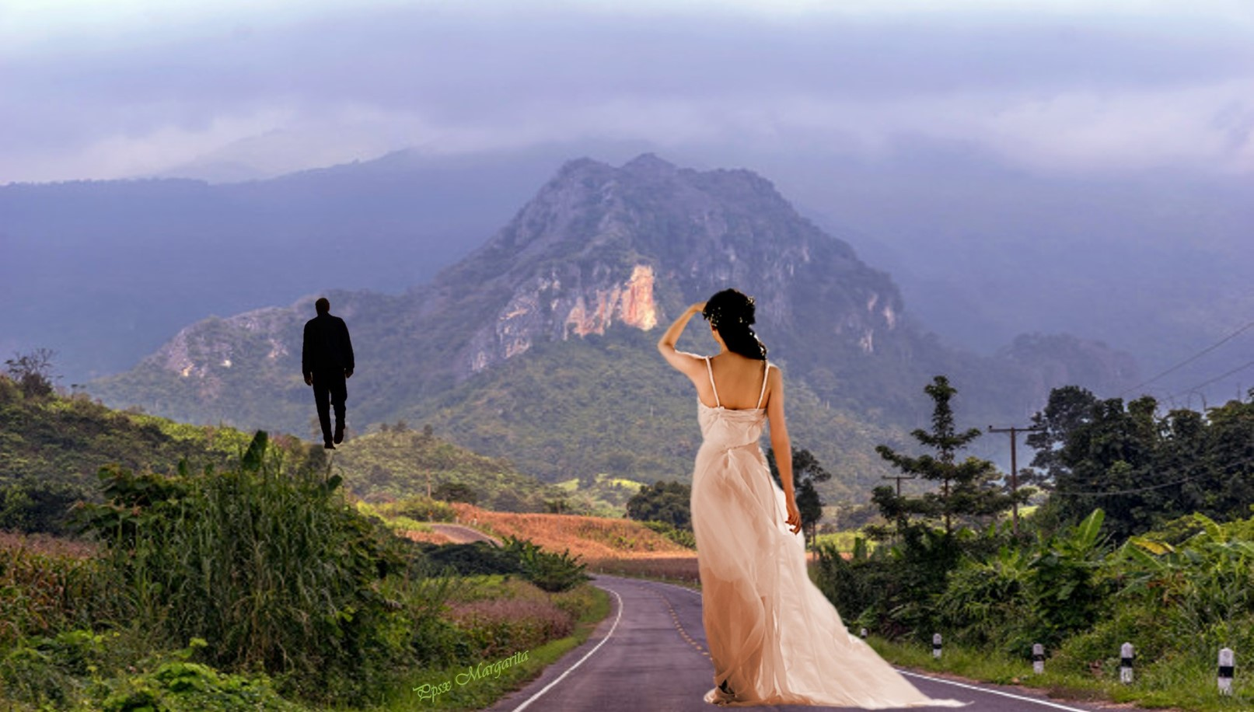
Te fuiste caminando hacia un mundo lejano,
perdida la esperanza, de morirnos amando.
Yo me quedé parada, enredada en mi pena,
mirando cómo se perdía, tu sombra entre la niebla.

Slide 7
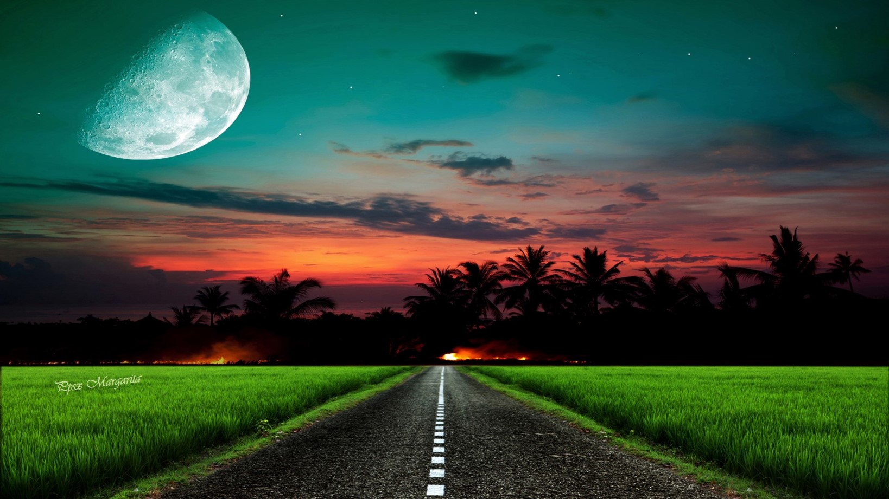
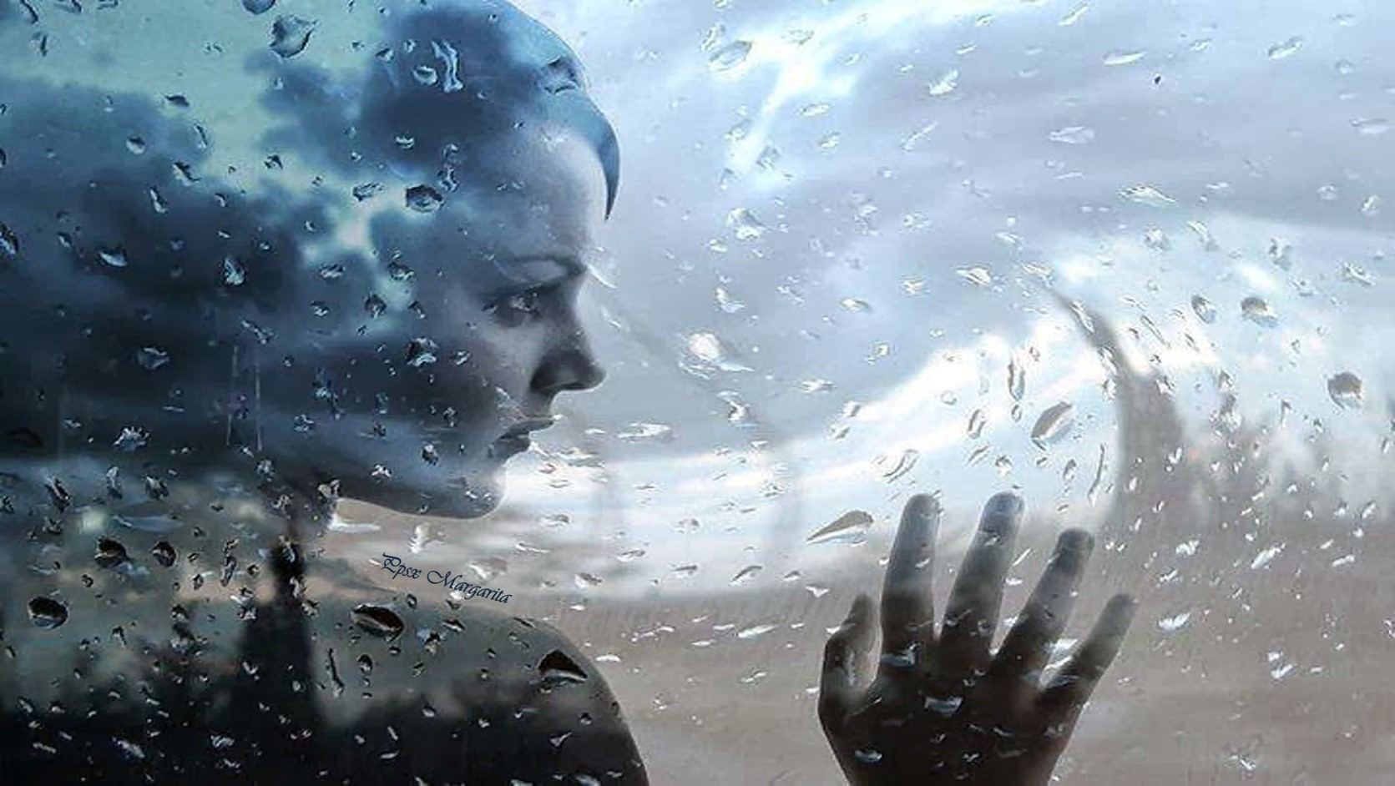
Donde la luna es negra y el sol durante el día,
cubierto de tristeza, parece que no alumbra.
Mis lágrimas saladas mezcladas con la lluvia,
quisieron arrancarme del pozo de penumbra,

Slide 8
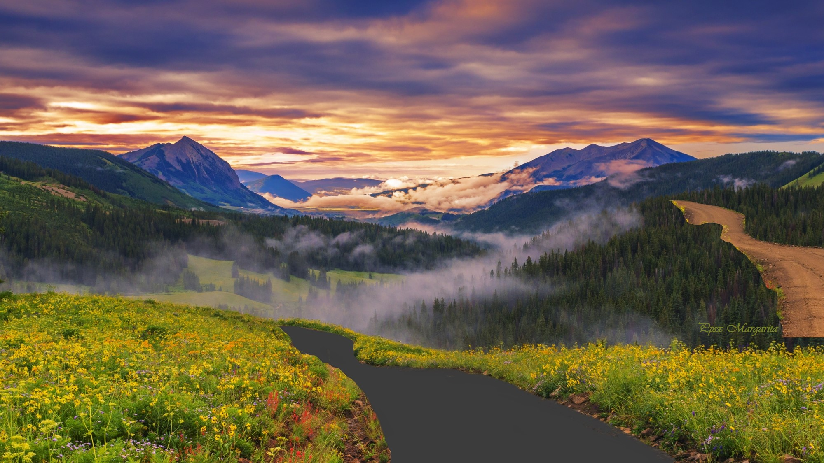

Slide 9
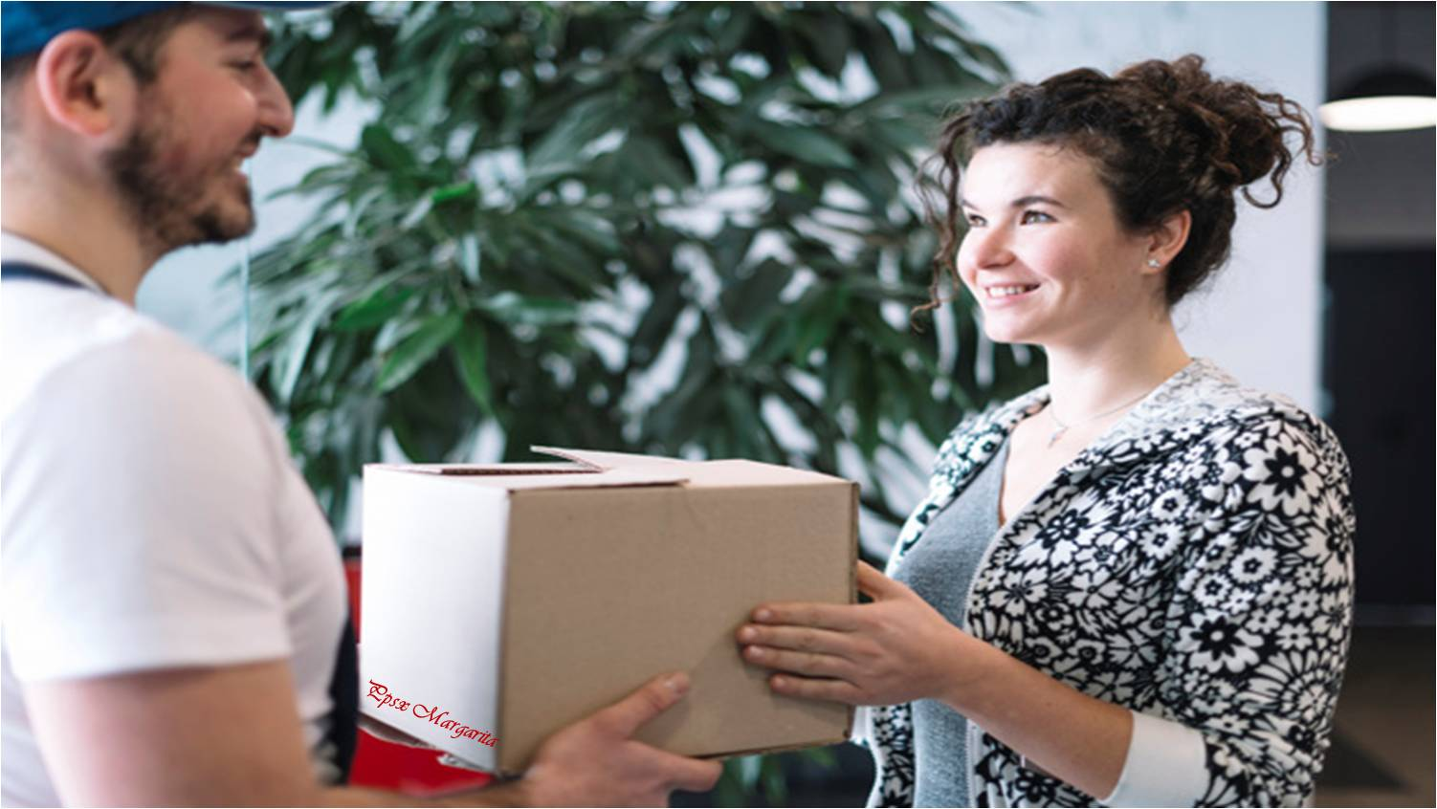
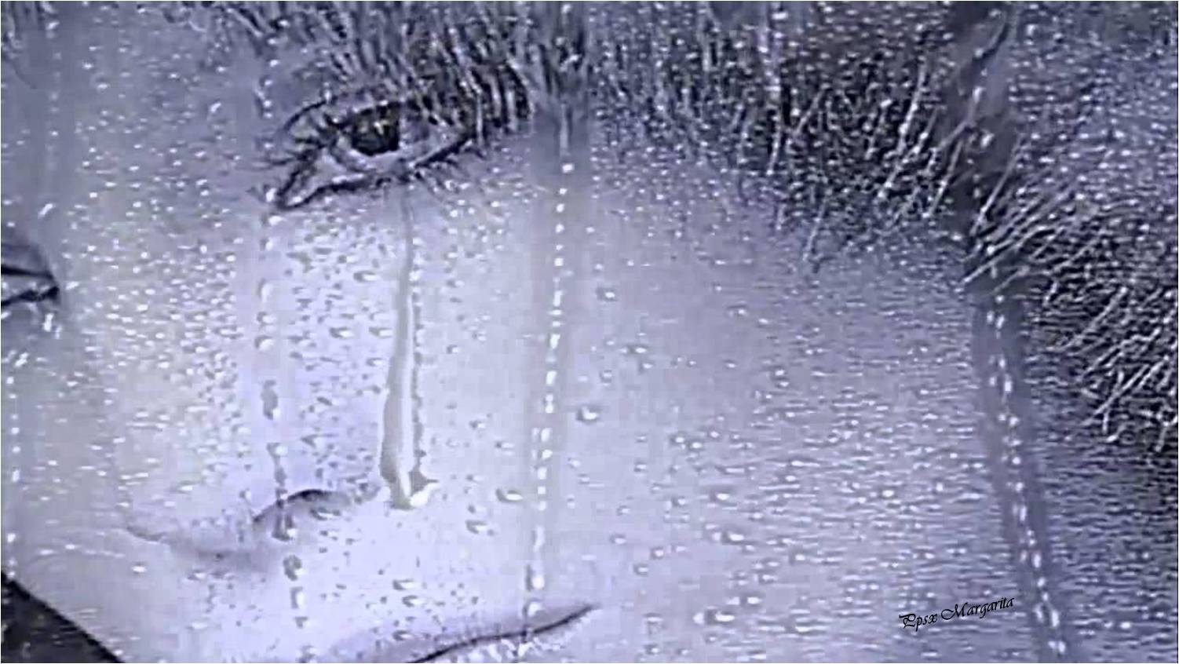
Y me dieron una caja sin envoltorio apenas,
y dentro la esperanza, de una vida más bella.
Miré de hito en hito a mis dos compañeras,
las lágrimas saladas y la lluvia de estrellas.

Slide 10
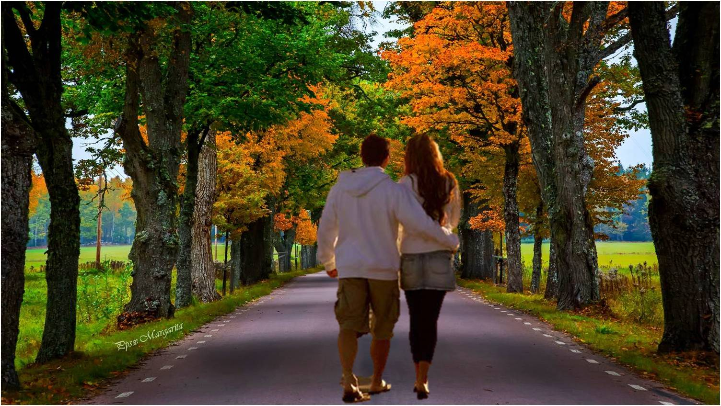

Slide 11

Ahora sé que algún día, cuando menos lo espere,
sin lágrimas ni lluvia,
podré volver a verte.

Slide 12
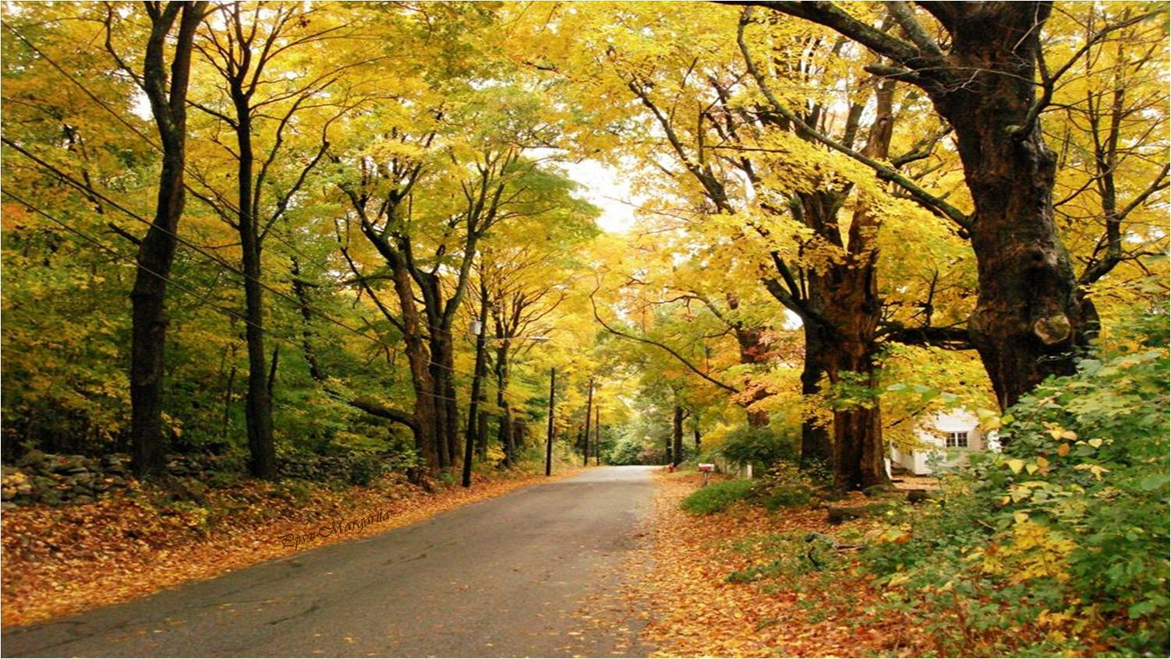

Slide 13


Cruzaremos las miradas en el camino de asfalto,
y allí... en el mismo sitio, donde nos separamos,

Slide 14
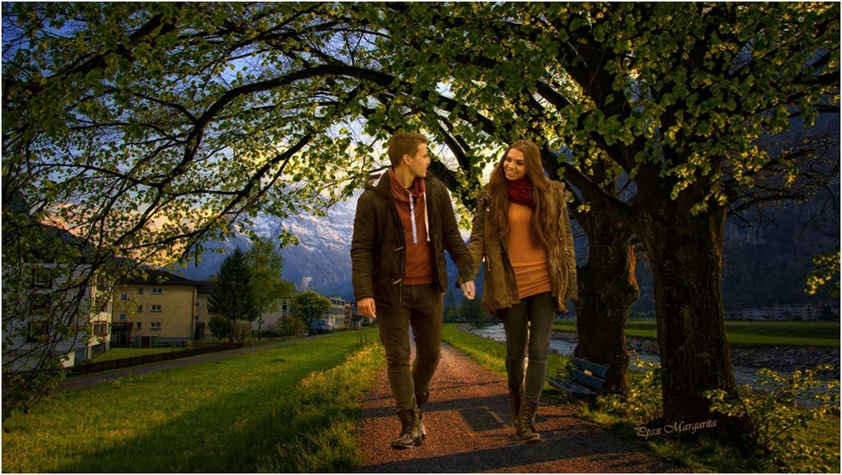
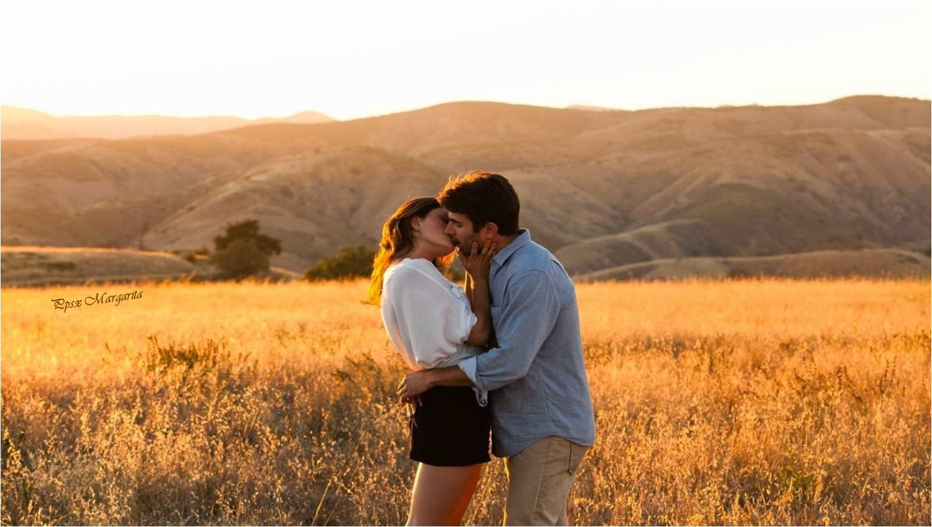
... corazones y labios.
Juntaremos las manos, y uniremos de nuevo

Slide 15
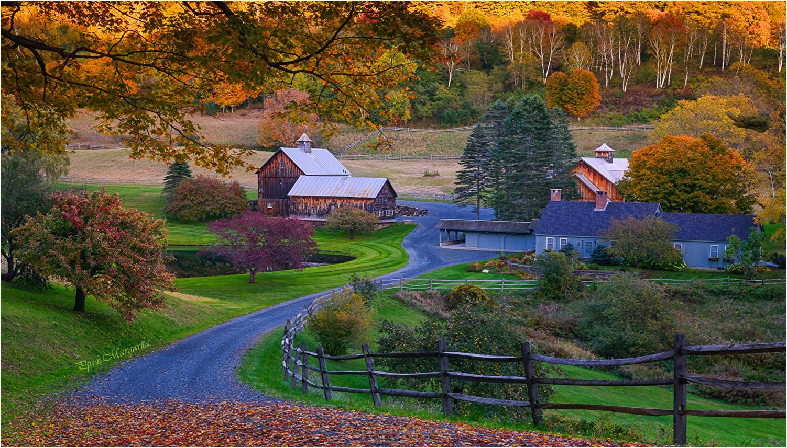

Slide 16



Julio 2018
Música: Celine Dion
The Power of Love
Autor: Lunah Blanca
Margarita

Slide 17









¿Te ha gustado?
Puedes ver más entrando
Aquí
Además puedes recibir powerpoints en tu correo electrónico suscribiéndote aquí:
Esta presentación powerpoint ha sido creada y compartida única y exclusivamente para mispps.com

